Slide 1
Seminário em Estatística
Calibrating Option Pricing Models using Neural Networks
and Population-Based Optimization Methods
Presented by Margarida Biscaia
Dissertação no âmbito do Mestrado em Matemática, Ramo Estatística, Otimização e Matemática Financeira
orientada pelos Professores Doutores José Luís Esteves dos Santos e António Alberto Ferreira Santos
e apresentada ao Departamento de Matemática da Faculdade de Ciências e Tecnologia.
Universidade de Coimbra
The work presented in this thesis was partially carried out in the scope of the RiskBigData project: Complex Risk Management in the
Big Data Regime (PTDC/MAT-APL/1286/2021), financed by the Portuguese Foundation for Science and Technology (FCT).
17 de julho de 2024
Notes:
Bom dia a todos, o meu nome é Margarida Biscaia e venho apresentar a minha tese cujo nome é Calibração de Modelos de Preços de Opções utilizando Redes Neuronais e Métodos de Otimização Baseados em Populações. Os meus orientadores são os professores José Luís dos Santos e o professor António Alberto, e é importante referir que esta tese está integrada num projeto de investigação sobre o mesmo tema.

Slide 2




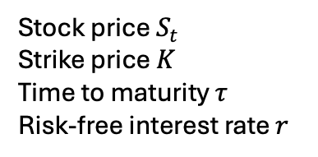
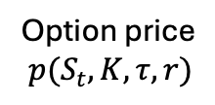
Introduction
Option
Option pricing model
Calibration
process
Financial contract that gives the holder the right, but not the obligation, to buy (call option) or sell (put option) an asset at a predetermined price within a certain time period.
Stock price $S_{t}$
Strike price $K$
Time to maturity $τ$
Risk-free interest rate $r$
Determine the optimal parameters of the model so that the resulting outcomes closely align with those observed in the market.
Option price
$$p(S_{t}, K, τ, r)$$
References [34]
Notes:
Opções são contratos financeiros que dão ao detentor desses contratos o direito mas não a obrigação de comprar ou vender um ativo, isto a um determinado preço e até uma determinada data.
Os modelos de preços de opções são ferramentas matemáticas usadas para representar o comportamento dos preços destas opções no mercado financeiro e também para determinar o seu preço justo.
Para que os modelos devolvam resultados que de facto se alinhem com os observados no mercado é necessário haver um processo de calibração, cujo objetivo é determinar os parâmetros ótimos que caracterizam o modelo.
Este processo pode ser computacionalmente exigente, e isto deve-se principalmente a duas razões.

Slide 3
Introduction
Problem
Complex models do not yield closed-form solutions for option prices
The calibration problem
is non-convex
Numerical methods
Multiple local minima
Notes:
Primeiro, devido à complexidade dos modelos. Os modelos complexos são os que capturam melhor a dinâmica do mercado e usualmente não têm soluções analíticas para os preços das opções. Consequentemente, é necessário utilizar métodos numéricos que exigem um tempo significativo para produzir resultados precisos.

Slide 4
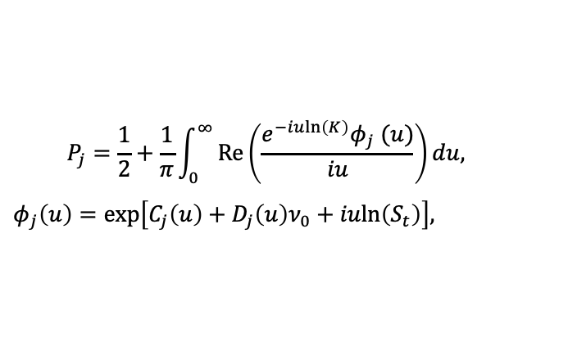
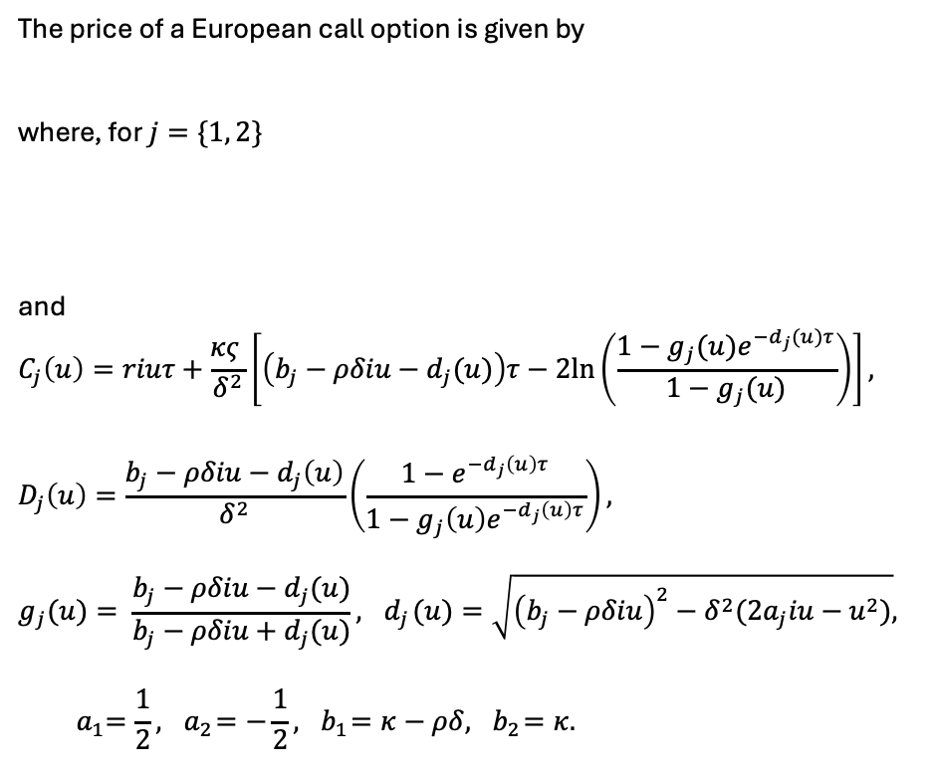
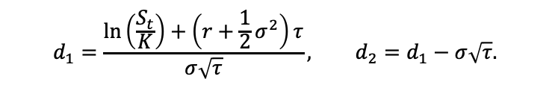
Introduction
Heston model
The price of a European call option is given by
where, for $j=\{1, 2\}$
and
$$C_{j}\left(u\right)=riuτ+\frac{κς }{δ^{2}}\left[\left(b_{j}−ρδiu−d_{j}(u)\right)τ−2ln\left(\frac{1−g_{j}(u)e^{{−d}_{j}(u)τ}}{1−g_{j}(u)}\right)\right],$$
$$D_{j}\left(u\right)=\frac{b_{j}−ρδiu−d_{j}\left(u\right)}{δ^{2}}\left(\frac{1−e^{−d_{j}\left(u\right)τ}}{1−g_{j}\left(u\right)e^{{−d}_{j}\left(u\right)τ}}\right),$$
$$g_{j}(u)= \frac{b_{j}−ρδiu−d_{j}(u)}{b_{j}−ρδiu+d_{j}(u)}, { d}_{j}(u)=\sqrt{{\left(b_{j}−ρδiu\right)}^{2}−δ^{2}(2a_{j}iu−u^{2})},$$
$${ a}_{1}=\frac{1}{2}, { a}_{2}=−\frac{1}{2}, { b}_{1}=κ−ρδ,{ b}_{2}=κ.$$
$$Call\left(S_{t},K,τ,r\right)=S_{t}P_{1}−Ke^{−rτ}P_{2},$$
Black-Scholes model
$$P_{j}=\frac{1}{2}+\frac{1}{π}\int_{0}^{∞}{Re\left(\frac{e^{−iuln\left(K\right)}φ_{j} (u)}{iu}\right)du,}$$
$$φ_{j}\left(u\right)=exp\left[C_{j}\left(u\right)+D_{j}\left(u\right)ν_{0}+iuln\left(S_{t}\right)\right],$$
The price of a European call option is given by
where N denotes the cumulative distribution function of a standard normal variable, and:
$$Call\left(S_{t},K,τ,r,σ\right)=S_{t}N\left(d_{1}\right)−Ke^{−rτ}N\left(d_{2}\right),$$
$$d_{1}=\frac{ln\left(\frac{S_{t}}{K}\right)+\left(r+\frac{1}{2}σ^{2}\right)τ}{σ\sqrt{τ}}, d_{2}=d_{1}−σ\sqrt{τ}.$$
References [9, 27]
Notes:
Exemplo BS e Heston.

Slide 5
Introduction
Problem
Complex models do not yield closed-form solutions for option prices
The calibration problem
is non-convex
Numerical methods
Multiple local minima
Notes:
Além disso, é possível observar que o problema de calibração é um problema mal posicionado, que pode ser não convexo e apresentar múltiplos mínimos locais.

Slide 6
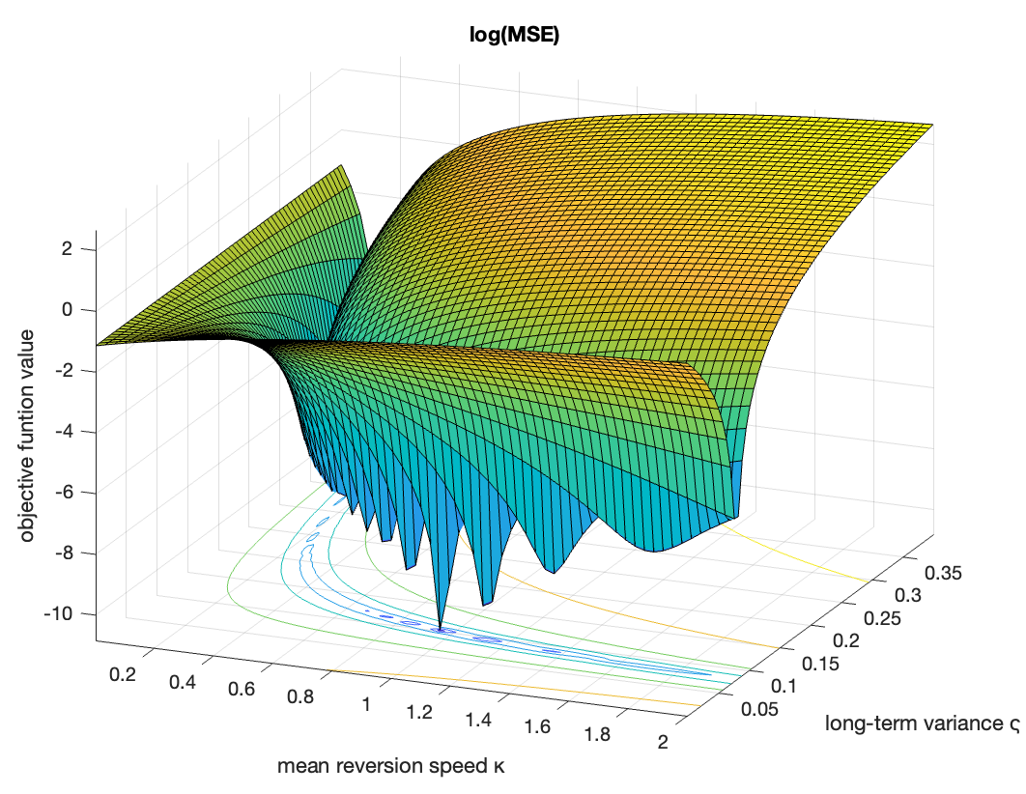
Introduction
Figure 3.1 Objective function landscape for the Heston model (κ vs ς), where the true values are
κ∗ =1.0 and ς∗ =0.1.
Notes:
De facto ao analisarmos a função objetivo, aqui o logaritmo do MSE, quando fazemos variar dois parâmetros do modelo de Heston, podemos observar que é um problema bastante difícil de trabalhar.

Slide 7
Introduction
Problem
Complex models do not yield closed-form solutions for option prices
The calibration problem
is non-convex
Numerical methods
Multiple local minima
Solution
Use a Neural Network
as the pricing function approximator
Implement population-based optimization methods
Notes:
Sendo assim, a nossa solução consiste numa primeira fase em aproximar a função dos preços de um modelo utilizando uma rede neuronal. Deste modo, no processo de calibração não será necessário utilizar métodos numéricos mas sim uma rede neuronal que em principio será muito mais rápida.
Além disso, para lidar com o problema de múltiplos mínimos locais, utilizamos algoritmos heurísticos baseados em populações capazes de escapar a soluções não ótimas.

Slide 8
Contributions
01
Neural Networks in financial tasks
Approximation of the Heston model’s pricing function over a much broader price range
Forecasting, option pricing and model’s calibration.
FNN, CNN, LSTM.
02
Neural Networks in the calibration process
Implementation of an LSTM in the two-step calibration process
One-step approach and two-step approach.
FNN, CNN.
03
Population-based optimization methods in the calibration process
Implementation of algorithms that converge with probability 1
Two-step approach.
Differential Evolution.
References [29, 31, 49, 52, 53, 54]
Notes:
Neste sentido apresentamos três contribuições.
A primeira é aproximar a função para um intervalo de preços bem mais abrangente do que se verifica na literatura.
Além disso, utilizamos uma estrutura de redes neuronais, designada LSTM, que ainda não foi utilizada no contexto do processo de calibração.
E por fim, implementamos adaptações dos algoritmos populacionais com convergência teórica.

Slide 9

Objectives
Compare the performance of an FNN and an LSTM in approximating the pricing function of the Heston model.
Compare the performance of of an FNN and an LSTM in the calibration process of the Heston model.
Evaluate the efficiency of population-based algorithms with theoretical convergence in solving the calibration problem.
Notes:
Assim definimos 3 objetivos principais:
Comparar a performance de duas redes FNN e LSTM na aproximação da função do modelo de Heston e depois na calibração do modelo.
E avaliar também a eficiência dos algoritmos na resolução do nosso problema.

Slide 10
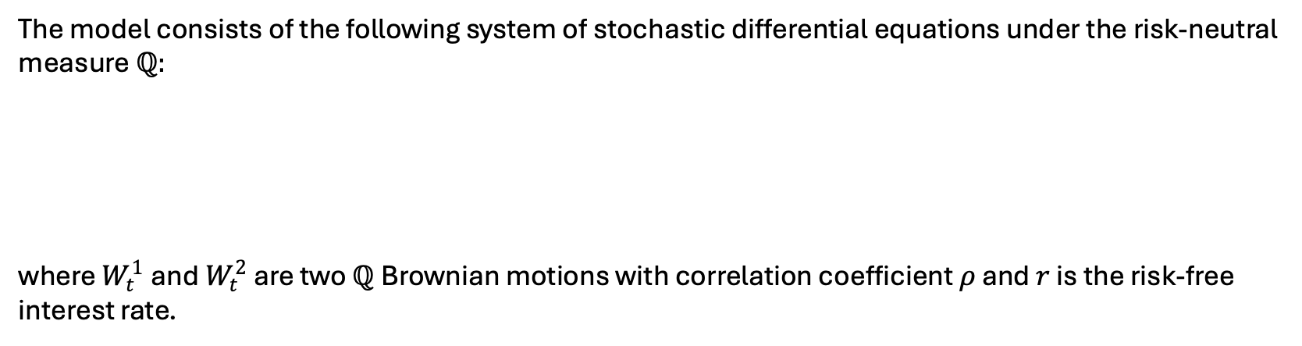
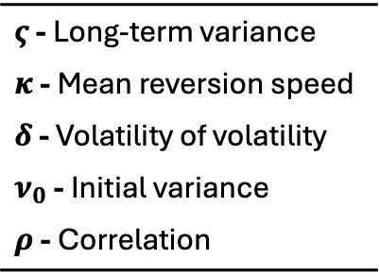
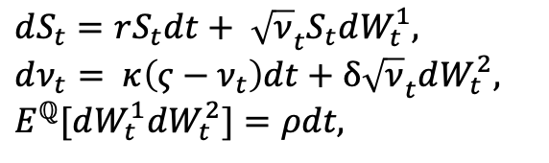
The Heston model
The model consists of the following system of stochastic differential equations under the risk-neutral measure $ℚ:$
where $W_{t}^{1}$and $W_{t}^{2}$ are two $ℚ$Brownian motions with correlation coefficient $ρ$ and $r$ is the risk-free interest rate.
$dS_{t}=rS_{t}dt+ {\sqrt{ν}}_{t}S_{t}dW_{t}^{1},$
$$dν_{t}= κ\left(ς−ν_{t}\right)dt+δ{\sqrt{ν}}_{t}dW_{t}^{2},$$
$$E^{ℚ}[dW_{t}^{1}dW_{t}^{2}]=ρdt,$$
Table. Parameters of the Heston model that require calibration.
$ς$ - Long-term variance
$κ$ - Mean reversion speed
$δ$ - Volatility of volatility
$ν_{0}$ - Initial variance
$ρ$ - Correlation
References [27]
Notes:
O modelo que escolhemos para trabalhar é o modelo de Heston, que é um modelo de volatilidade estocástica caracterizado por estas equações.
E calibramos o modelo ao estimar estes 5 parâmetros.

Slide 11

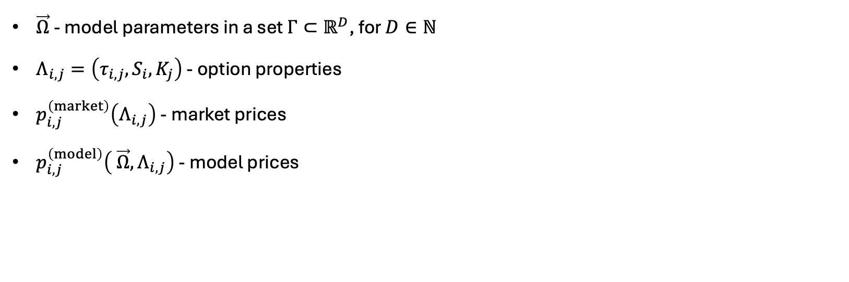
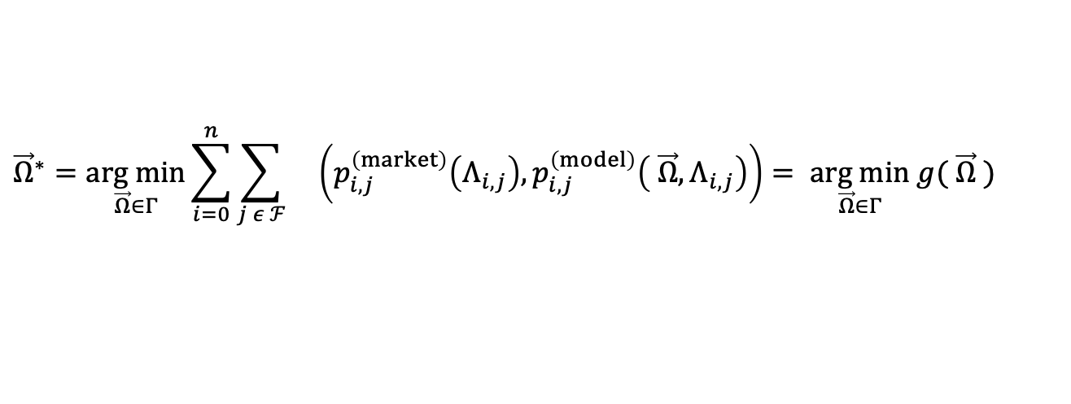
Calibration problem
Determine the optimal model parameters ${\vec{Ω}}^{∗}$ that minimize a cost function C ( function that quantifies the error between the market prices and the prices obtained by the model) :
$${\vec{Ω}}^{∗}=\underset{\vec{Ω}∈Γ}{arg min}{\sum_{i=0}^{n}{\sum_{j ε ℱ}{ \left(p_{i,j}^{\left(market\right)}\left(Λ_{i,j}\right), p_{i,j}^{\left(model\right)}\left( \vec{Ω},Λ_{i,j}\right)\right)}}}= \underset{\vec{Ω}∈Γ}{arg min} g( \vec{Ω} )$$
C
$\vec{Ω}$ - model parameters in a set $Γ⊂ℝ^{D}$, for $D∈ℕ$
$Λ_{i,j}=\left(τ_{i,j},S_{i},K_{j}\right)$ - option properties
$p_{i,j}^{\left(market\right)}\left(Λ_{i,j}\right)$ - market prices
$p_{i,j}^{\left(model\right)}\left( \vec{Ω},Λ_{i,j}\right)$ - model prices
References [31]
Notes:
O problema de calibração é então definido como um problema de otimização, cujo objetivo é determinar os parâmetros do modelo que minimizam o erro entre os preços de mercado e os preços obtidos pelo modelo.

Slide 12
Calibration problem
Determine the optimal model parameters ${\vec{Ω}}^{∗}$ that minimize a cost function C ( function that quantifies the error between the market prices and the prices obtained by the model) :
$${\vec{Ω}}^{∗}=\underset{\vec{Ω}∈Γ}{arg min}{\sum_{i=0}^{n}{\sum_{j ε ℱ}{ \left(p_{i,j}^{\left(market\right)}\left(Λ_{i,j}\right), p_{i,j}^{\left(model\right)}\left( \vec{Ω},Λ_{i,j}\right)\right)}}}= \underset{\vec{Ω}∈Γ}{arg min} g( \vec{Ω} )$$
C
$\vec{Ω}$ - model parameters in a set $Γ⊂ℝ^{D}$, for $D∈ℕ$
$Λ_{i,j}=\left(τ_{i,j},S_{i},K_{j}\right)$ - option properties
$p_{i,j}^{\left(market\right)}\left(Λ_{i,j}\right)$ - market prices
$p_{i,j}^{\left(model\right)}\left( \vec{Ω},Λ_{i,j}\right)$ - model prices
References [31]
Notes:
Como já vimos este problema é de facto difícil de trabalhar,...

Slide 13
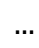
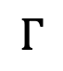
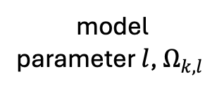
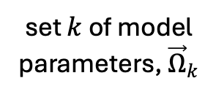
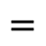
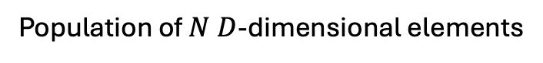
Calibration problem – population-based optimization algorithms
Differential Evolution
Particle Swarm Optimization
Population of $N D$-dimensional elements
$$Γ$$
model
parameter $l$, $Ω_{k,l }$
$$=$$
$$…$$
set $k$ of model
parameters, ${\vec{Ω}}_{k}$
Notes:
..., e é por isso que utilizamos algoritmos populacionais para o resolver. Nomeadamente, o Differential Evolution e o Particle Swarm Optimization. Estes algoritmos baseiam-se no comportamento das populações: o Differential Evolution baseia-se na evolução genética das espécies, e o Particle Swarm Optimization baseia-se nos movimentos em grupo como dos enxames e cardumes. Assim, ambos trabalham com uma população de N elementos, onde cada elemento tem D componentes. Isto num determinado espaço de procura. Aqui vamos representar cada elemento com um bolinha, que será para o nosso problema um vetor de parâmetros, onde cada elemento é um parâmetro do modelo, representado por um quadrado. Para o modelo de Heston temos D=5 uma vez que temos 5 parâmetros para estimar.

Slide 14
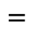
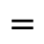
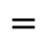
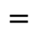
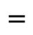
Calibration problem – Differential Evolution ( $N=4, D=2$ )
initialization
mutation
crossover
selection
example for
example for
example for
$$=$$
$$=$$
$$=$$
$$=$$
$$=$$
$$=$$
References [33, 69]
Notes:
Para explicar como funciona o DE vamos ver um caso simples com uma população de 4 elementos, cada um com 2 componentes. O primeiro passo consiste em inicializar a população dentro do espaço de procura.

Slide 15
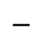
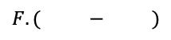
Calibration problem – Differential Evolution ( $N=4, D=2$ )
initialization
mutation
crossover
selection
example for
example for
example for
$$=$$
$$=$$
$$=$$
$$=$$
$$=$$
$$=$$
$$−$$
$$F. ( − )$$
References [33, 69]
Notes:
O segundo passo é a mutação. Aqui para cada elemento da população escolhemos outros elementos e fazemos uma operação vetorial. Para exemplificar com o elemento laranja, escolhemos então os outros três elementos, fazemos uma subtração entre o azul e o verde e aplicamos essa subtração escalada ao roxo, obtendo um novo elemento amarelo.

Slide 16
Calibration problem – Differential Evolution ( $N=4, D=2$ )
initialization
mutation
crossover
selection
example for
example for
example for
$$=$$
$$=$$
$$=$$
$$=$$
$$=$$
$$=$$
References [33, 69]
Notes:
De seguida temos o crossover. Aqui para cada elemento vamos misturar o vetor obtido na mutação com o vetor inicial, garantindo que pelo menos uma componente é alterada. Temos neste exemplo 3 possíveis opções sendo que para o laranja escolhemos a mistura dos dois.

Slide 17
Calibration problem – Differential Evolution ( $N=4, D=2$ )
initialization
mutation
crossover
selection
example for
example for
example for
$$=$$
$$=$$
$$=$$
$$=$$
$$=$$
$$=$$
References [33, 69]
Notes:
O último passo é a seleção, onde só temos de escolher entre o vetor do crossover e o inicial, o que tiver menor valor na função objetivo. Neste caso foi escolhido o do crossover, que vai então substituir o laranja inicial na próxima população. Fazemos isto para cada elemento da população, e repetimos os últimos 3 passos até que um critério de paragem seja atingindo como o número de iterações ou todos os elementos da população serem muito semelhantes.

Slide 18
Calibration problem – Differential Evolution ( $N=4, D=2$ )
initialization
mutation
crossover
selection
example for
example for
example for
$$=$$
$$=$$
$$=$$
$$=$$
$$=$$
$$=$$
Holds no-convergence in probability
References [33, 69]
Notes:
Em relação à convergência do algoritmo, provámos que não tem convergência em probabilidade, isto é, não converge com probabilidade 1 para a solução ótima. A demonstração consiste em basicamente mostrar que se a população convergir para uma solução que não é a ótima então não vai conseguir escapar.

Slide 19
Calibration problem – ms Differential Evolution ( $N=4, D=2$ )
initialization
mutation
crossover
uniform mutation
example for
example for
example for
$$=$$
$$=$$
$$=$$
$$=$$
$$=$$
$$=$$
diversity selection
References [33]
Notes:
É neste sentido que é feita uma adaptação do algoritmo designada ms Differential Evolution. Nesta versão temos dois passos diferentes, sendo que os primeiros 3 são iguais ao DE.

Slide 20
Calibration problem – ms Differential Evolution ( $N=4, D=2$ )
initialization
mutation
crossover
uniform mutation
example for
example for
example for
$$=$$
$$=$$
$$=$$
$$=$$
$$=$$
$$=$$
diversity selection
References [33]
Notes:
Assim, depois do crossover estar concluído, temos uniform mutation. Neste passo, com uma pequena probabilidade vamos gerar novas componentes de um elemento. No exemplo do laranja, gerámos uma nova componente azul.

Slide 21
Calibration problem – ms Differential Evolution ( $N=4, D=2$ )
initialization
mutation
crossover
uniform mutation
example for
example for
example for
$$=$$
$$=$$
$$=$$
$$=$$
$$=$$
$$=$$
diversity selection
References [33]
Notes:
De seguida temos agora diversity selection. Aqui, vamos determinar o melhor elemento da população inicial que é o verde. E vamos determinar o melhor elemento da população obtida no uniform mutation. E depois escolhemos aleatoriamente um destes dois para a próxima população, sendo que aqui foi escolhido o mutado. Para os restantes elementos, a regra geral é ficar com o melhor elemento das duas populações, no entanto podemos com uma pequena probabilidade aceitar um elemento pior como é o caso deste aqui.

Slide 22
Calibration problem – ms Differential Evolution ( $N=4, D=2$ )
initialization
mutation
crossover
uniform mutation
example for
example for
example for
$$=$$
$$=$$
$$=$$
$$=$$
$$=$$
$$=$$
diversity selection
Holds convergence in probability
References [33]
Notes:
E é esta característica de poder aceitar soluções com pior valor na função objetivo que permite ao algoritmo escapar de soluções não ótima e de facto conseguimos provar que o algoritmo converge com probabilidade 1.

Slide 23











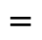
Calibration problem – Particle Swarm Optimization ( $N=4, D=2$ )
velocity and
position updates
personal and global best position updates
initialization
example for
example for
$$=$$
$$=$$
$$=$$
$$=$$
References [32, 39]
Notes:
Em relação ao PSO, o primeiro passo também é a inicialização mas agora temos também de inicializar velocidades correspondes a cada elemento, e as suas melhores posições, que neste caso coincidem naturalmente com as iniciai. Além disso, temos de determinar também a melhor posição global que neste caso é o verde.

Slide 24
Calibration problem – Particle Swarm Optimization ( $N=4, D=2$ )
velocity and
position updates
personal and global best position updates
initialization
example for
example for
$$=$$
$$=$$
$$=$$
$$=$$
References [32, 39]
Notes:
Posto isto vamos fazer um update das posições e velocidades de cada elemento. Calculamos a nova velocidade fazendo uma soma pesada da velocidade anterior, e das melhores posições pessoal e global, e obtemos de seguida a nova posição.

Slide 25


Calibration problem – Particle Swarm Optimization ( $N=4, D=2$ )
velocity and
position updates
personal and global best position updates
initialization
example for
example for
$$=$$
$$=$$
$$=$$
$$=$$
References [32, 39]
Notes:
Por fim temos de atualizar se necessário as melhores posições. Neste exemplo, para o elemento laranja foi necessário atualizar as duas uma vez que houve melhorias em ambos os casos.
Novamente, fazemos isto para todos os elementos, repetindo os últimos dois passos até atingir o critério de paragem.

Slide 26
Calibration problem – Particle Swarm Optimization ( $N=4, D=2$ )
velocity and
position updates
personal and global best position updates
initialization
example for
example for
$$=$$
$$=$$
$$=$$
$$=$$
Converges with probability 1 for specific parameters
References [32, 39]
Notes:
Relativamente à convergência provámos que o algoritmo converge em probabilidade desde que seja garantida uma determinada condição para os parâmetros desta soma pesada.

Slide 27
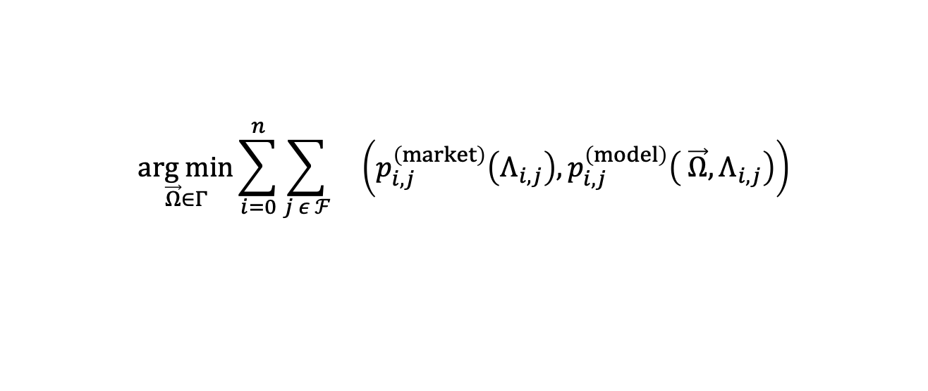
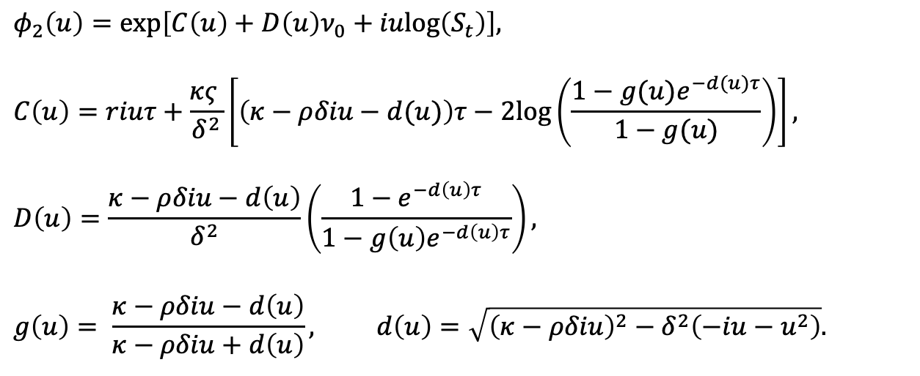
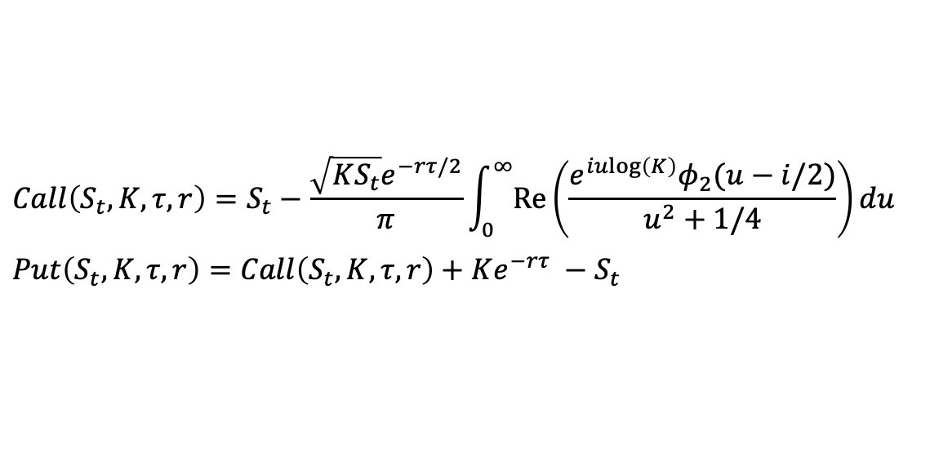
The Heston model pricing function
$$\underset{\vec{Ω}∈Γ}{arg min}{\sum_{i=0}^{n}{\sum_{j ε ℱ}{ \left(p_{i,j}^{\left(market\right)}\left(Λ_{i,j}\right), p_{i,j}^{\left(model\right)}\left( \vec{Ω},Λ_{i,j}\right)\right)}}}$$
C
$$Call\left(S_{t},K,τ,r\right)=S_{t}−\frac{\sqrt{KS_{t}}e^{−rτ/2}}{π}\int_{0}^{∞}{Re}\left(\frac{e^{iulog\left(K\right)}φ_{2}(u−i/2)}{u^{2}+1/4}\right)du$$
$$Put\left(S_{t},K,τ,r\right)=Call\left(S_{t},K,τ,r\right)+Ke^{−rτ} −S_{t}$$
$$φ_{2}\left(u\right)=exp\left[C\left(u\right)+D\left(u\right)ν_{0}+iulog\left(S_{t}\right)\right],$$
$$C\left(u\right)=riuτ+\frac{κς }{δ^{2}}\left[\left(κ−ρδiu−d(u)\right)τ−2log\left(\frac{1−g(u)e^{−d(u)τ}}{1−g(u)}\right)\right],$$
$$D\left(u\right)=\frac{κ−ρδiu−d\left(u\right)}{δ^{2}}\left(\frac{1−e^{−d\left(u\right)τ}}{1−g\left(u\right)e^{−d\left(u\right)τ}}\right),$$
$$g\left(u\right)= \frac{κ−ρδiu−d\left(u\right)}{κ−ρδiu+d\left(u\right)}, d\left(u\right)=\sqrt{{\left(κ−ρδiu\right)}^{2}−δ^{2}\left(−iu−u^{2}\right)}.$$
References [2, 27,47]
Notes:
Em ambos os algoritmos são necessárias múltiplas avaliações da função objetivo, o que pode tornar-se computacionalmente muito intensivo tendo em conta a dificuldade em obter os preços do modelo.

Slide 28
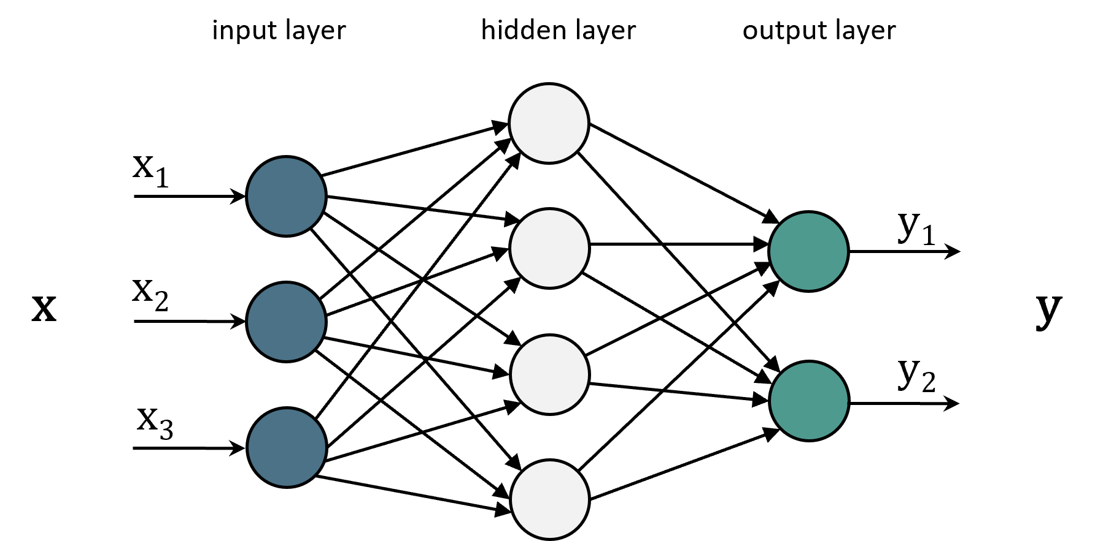
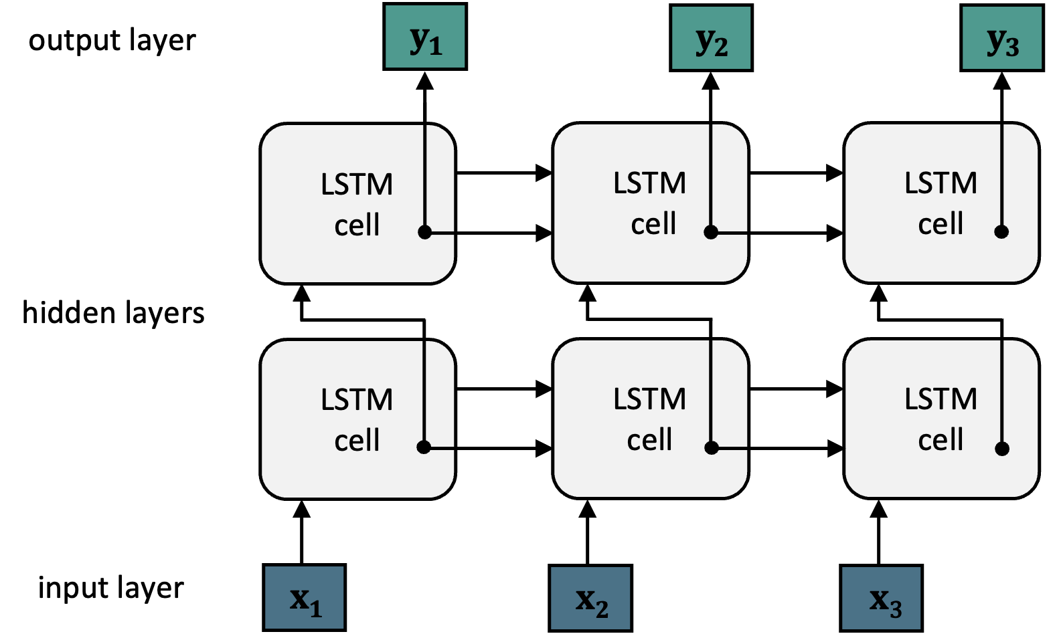
Neural Networks as function approximators
$$y ≔F\left(x;θ\right)=f^{\left(L+1\right)}\left(… f^{\left(2\right)}\left( f^{\left(1\right)}\left(x;θ^{\left(1\right)}\right); θ^{\left(2\right)}\right)…;θ^{\left(L+1\right)}\right)$$
Figure 4.1 An example of a Feedforward Neural Network (FNN).
Figure 4.5 An example of a Long-Short Term Memory network (LSTM).
References [1, 31, 43]
Notes:
É por isto que surge então a necessidade de aproximar a função com uma rede neuronal.
Para fazer um pequeno contexto, uma rede neuronal é uma estrutura de inteligência artificial construída para simular o mecanismo dos nossos cérebros. Assim, é organizada em várias camadas, com neurónios e ligações entre eles. Cada neurónio tem três operações: multiplicar inputs por pesos, sumar um bias e computar o output através de uma função de ativação.
Uma rede neuronal pode assim ser vista como uma composição de funções, que depende do input x e dos parâmetros da rede.
Há várias maneiras de organizar as redes, assim como a direção em que a informação circula. Nesta tese analisamos dois tipos de organização de redes, FNN e LSTM, sendo que principal diferença é que nas LSTM as camadas são divididas em camadas temporais o que as torna mais adequadas para lidar com dados sequenciais. E foi por isso que considerámos que podiam ser promissoras para o nosso projeto.

Slide 29
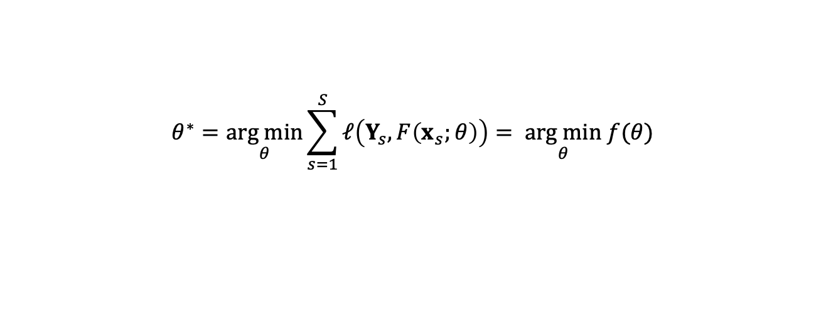
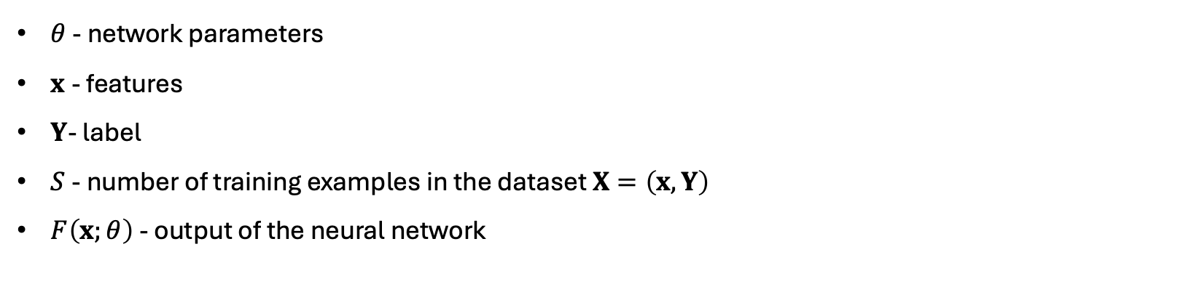
Neural Networks as function approximators – training problem
Determine the optimal network parameters to minimize a loss function $ℓ$ (function that quantifies the error between the predicted output of the neural network and the actual label values).
$$θ^{∗}=\underset{θ}{arg min}{\sum_{s=1}^{S}{ℓ\left(Y_{s},F\left(x_{s};θ\right)\right)}}= \underset{θ}{arg min} f(θ)$$
$θ$ - network parameters
$x$- features
$Y$- label
$S$- number of training examples in the dataset $X=\left(x,Y\right)$
$F\left(x;θ\right)$ - output of the neural network
References [1, 31, 43]
Notes:
Para que as redes neuronais sejam capazes de aproximar a função da melhor forma possível é necessário haver um processo de treino. Neste processo são ajustados vários detalhes da rede, e são determinados os parâmetros ótimos que minimizam o erro entre os resultados que queremos aproximar e o output da rede.

Slide 30
Neural Networks as function approximators – training problem
Determine the optimal network parameters to minimize a loss function $ℓ$ (function that quantifies the error between the predicted output of the neural network and the actual label values).
$$θ^{∗}=\underset{θ}{arg min}{\sum_{s=1}^{S}{ℓ\left(Y_{s},F\left(x_{s};θ\right)\right)}}= \underset{θ}{arg min} f(θ)$$
$θ$ - network parameters
$x$- features
$Y$- label
$S$- number of training examples in the dataset $X=\left(x,Y\right)$
$F\left(x;θ\right)$ - output of the neural network
Stochastic Gradient Descent
Adam
References [1, 31, 43, 44, 64]
Notes:
Para resolver este problema de minimização podemos usar vários algoritmos, nomeadamente SGD e Adam que são algoritmos baseados em gradientes.

Slide 31








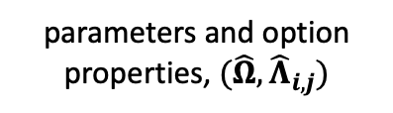
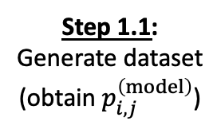
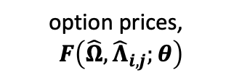
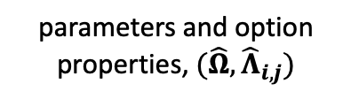
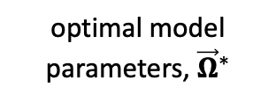
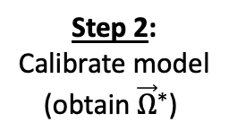
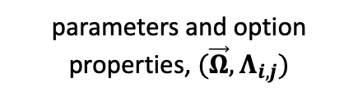
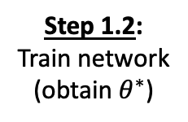
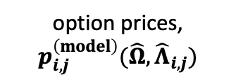
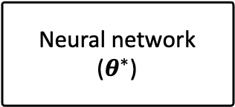
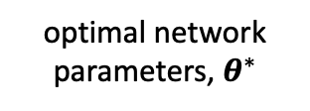
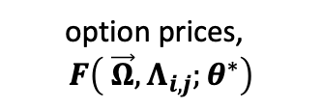
Calibration using neural networks – the two-step approach
Stochastic model
Step 1.1:
Generate dataset
(obtain $p_{i,j}^{\left(model\right)}$)
parameters and option properties, $(\hat{Ω}, {\hat{Λ}}_{i,j})$
option prices, $p_{i,j}^{\left(model\right)}(\hat{Ω},{\hat{Λ}}_{i,j})$
Neural network
Step 1.2:
Train network
(obtain $θ^{∗}$)
Train
parameters and option properties, $(\hat{Ω},{\hat{Λ}}_{i,j})$
option prices,
$$F\left(\hat{Ω},{\hat{Λ}}_{i,j};θ\right)$$
optimal network parameters, $θ^{∗}$
Neural network
($θ^{∗}$)
Step 2:
Calibrate model
(obtain ${\vec{Ω}}^{∗}$)
Calibrate
parameters and option properties, $(\vec{Ω},Λ_{i,j})$
option prices,
$$F\left( \vec{Ω},Λ_{i,j};θ^{∗}\right)$$
optimal model parameters, ${\vec{Ω}}^{∗}$
Notes:
Posto isto podemos finalmente descrever o nosso método. Ele está dividido em dois passos forward pass e backward pass, sendo que separámos o primeiro em dois. No forward pass começamos por gerar os dados que depois são utilizados para o treino da rede neuronal. No backward pass utilizamos a rede neuronal já treinada, e usamo-la para calcular preços durante o processo de calibração.

Slide 32
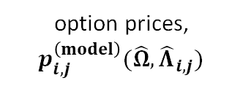
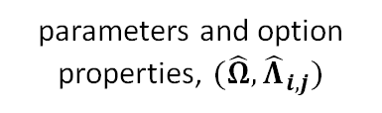
Calibration using neural networks – the two-step approach
Step 1.1: Generate dataset (obtain $p_{i,j}^{\left(model\right)}$)
LHS method
Stochastic model
PDE with
closed-form solution?
Yes
parameters and option properties, $(\hat{Ω},{\hat{Λ}}_{i,j})$
No
Numerical method
option prices, $p_{i,j}^{\left(model\right)}(\hat{Ω},{\hat{Λ}}_{i,j})$
Notes:
Então para vermos com um pouco mais de detalhe o que fizemos em cada passo, no passo 1.1 gerámos o dataset sintético que depois utilizámos para treinar a rede. Isto inclui parâmetros do modelo, propriedades das opções e depois os preços correspondentes. Para gerar os parâmetros e as propriedades usámos o método LHS de modo a termos uma representatividade mais uniforme do espaço e depois utilizámos a função de preços do modelo de Heston para obter os preços para opções cal. Isto tudo em Matlab. Este passo demorou bastante tempo a ser concluído uma vez que foram feitas várias experiências para intervalos de valores mas também porque gerámos uma grande quantidade de dados e como já foi referido o cálculo de preços é um processo bastante complicado.

Slide 33
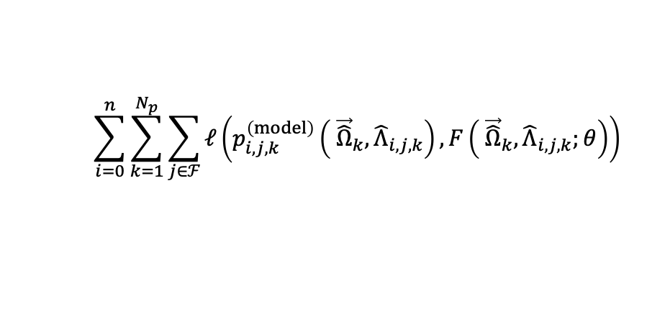
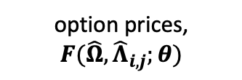
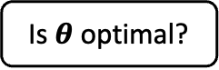
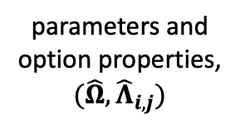


Calibration using neural networks – the two-step approach
Step 1.2: Train network (obtain $θ^{∗}$)
Neural network
Determine
$$\sum_{i=0}^{n}{\sum_{k=1}^{N_{p}}{\sum_{j∈ℱ}{ℓ\left(p_{i,j,k}^{\left(model\right)}\left( {\vec{\hat{Ω}}}_{k},{\hat{Λ}}_{i,j,k}\right),F\left( {\vec{\hat{Ω}}}_{k},{\hat{Λ}}_{i,j,k};θ\right)\right)}}}$$
parameters and
option properties, $(\hat{Ω},{\hat{Λ}}_{i,j})$
option prices,
$$F(\hat{Ω},{\hat{Λ}}_{i,j};θ)$$
Optimization algorithm
No
Is $θ$ optimal?
Yes
update $θ$
optimal network parameters, $θ^{∗}$
Notes:
No passo 1.2, treinámos a rede fazendo várias alterações na arquitetura e resolvendo o problema de treino para cada uma delas.
Isto significa que para cada rede fizemos este processo aqui descrito, isto é, inserimos os dados e atualizámos os parâmetros com o algoritmo escolhido que no nosso caso foi o Adam, obtendo no fim os parâmetros ótimos.

Slide 34







Calibration using neural networks – the two-step approach
Step 2: Calibrate model (obtain ${\vec{Ω}}^{∗}$)
Neural network
($θ^{∗}$)
Determine
$$\sum_{i=0}^{n}{\sum_{j∈ℱ}{ \left(p_{i,j}^{\left(market\right)}\left(Λ_{i,j}\right),F\left( \vec{Ω},Λ_{i,j};θ^{∗}\right)\right)}}$$
C
parameters and
option properties,
$$(\vec{Ω},Λ_{i,j})$$
option prices,
$$F(\vec{Ω},Λ_{i,j};θ^{∗})$$
Optimization algorithm
No
Is $\vec{Ω}$ optimal?
Yes
update$\vec{Ω}$
optimal model parameters, ${\vec{Ω}}^{∗}$
Notes:
Depois de escolhidas as melhores redes, passámos então ao passo 2 que é a calibração do modelo. Tivemos de resolver o problema de calibração 4 vezes uma vez que temos duas redes, FNN e LSTM, e dois algoritmos, DE e PSO. Portanto neste passo durante o processo de calibração em vez de determinarmos os preços do modelo usando a função dos preços usamos as redes.

Slide 35

Calibration using neural networks – numerical results (training performance)
Notes:
Passando agora à discussão dos resultados, em relação ao passo 1, o dataset de treino obtido tem estas características, destacando-se o intervalo de preços obtido entre 0 a 100

Slide 36

Calibration using neural networks – numerical results (training performance)
Notes:
Além dos dados de treino, gerámos um dataset com o mesmo método, para utilizar como teste out-of-sample no processo de treino, algo que também não tem sido feito na literatura. Aqui utilizámos intervalos diferentes para gerar os dados, e obtivemos preços entre 0.01 e 81.

Slide 37

Calibration using neural networks – numerical results (training performance)
Notes:
Após um processo de treino bastante longo, obtivemos as nossas melhores redes. A FNN tem 4 camadas com 64 neurónios cada, e a LSTM tem 3 camadas com 128 neurónios cada. Destaca-se aqui o número de parâmetros que é necessário determinar para cada rede, notando-se um número muito mais elevado para a rede LSTM.

Slide 38


Calibration using neural networks – numerical results (training performance)
Notes:
Os resultados finais estão apresentados nesta tabela. Podemos concluir que conseguimos aproximar a função dos preços com um erro bastante satisfatório. E que além disso, temos igualmente bons resultados para o dataset out of sample. Isto indica que as nossas redes são capazes de generalizar para além de dados vistos no treino.
É importante notar que por questões de estabilidade, um técnica usual ao treinar redes neuronais é normalizar os dados que foi o que fizemos, e portanto os resultados da tabela acima são para preços entre 0 e 1 e não entre 0 e 100. Como isto não nos permitiu perceber o ajuste nos dados reais fizemos também uma análise dos erros nos dados originai. E como podemos ver, temos erros na ordem dos 10-2,-3 no caso da LSTM e portanto como estamos a trabalhar com preços entre 0 e 100 obtivemos uma aproximação bastante boa.

Slide 39

Calibration using neural networks – numerical results (training performance)
Notes:
E de facto isso confirma-se quando observamos os gráficos que comparam os preços do dataset de treino com os preços obtidos pelas redes. Podemos observar alguns pontos mais desviados na LSTM mas que a FNN tem mais dificuldade em aproximar os preços no intervalo de 0 a 30.

Slide 40


Calibration using neural networks – numerical results (training performance)
Notes:
Quando observamos os erros absolutos vemos que a FNN tem mais erros superiores a 1 no entanto, a grande maioria para ambas as redes é inferior a 1.
Em relação ao tempo de determinação dos preços, as redes têm um tempo muito semelhante, sendo a FNN ligeiramente mais rápida. No entanto, tendo em conta que a LSTM é uma rede muito mais complexa, a diferença não é significativa.
Significativa é de facto a diferença para com os métodos numéricos, o que vai fazer uma grande diferença no processo de calibração.

Slide 41


Calibration using neural networks – numerical results (calibration performance)
$$ς=0.1, κ=1, δ=0.2, ν_{0}=0.04, ρ=−0.75$$
Notes:
Posto isto passámos para o passo de calibração. Apesar de até agora termos descrito este passo para dados de mercado, decidimos avaliar o nosso método com dados sintéticos. Isto por duas razões principais. Primeiro porque nos permite gerar uma grande quantidade de dados, que é bastante importante no processo de calibração, mas sobretudo porque ao gerarmos um dataset geramos com um conjunto fixo e conhecido de parâmetros do modelo, e isto permite-nos perceber se o método é capaz de recuperar os parâmetros.
Sendo assim, geramos um dataset com inspiração nos valores observados para dados da Apple.
Fixámos estes parâmetros e obtivemos agora preços entre 0 e 61.
Em relação aos erros de aproximação para este dataset obtivemos sensivelmente os mesmos resultados.

Slide 42


Calibration using neural networks – numerical results (calibration performance)
$$ς=0.1, κ=1, δ=0.2, ν_{0}=0.04, ρ=−0.75$$
Notes:
Para estes dados, obtivemos os seguintes resultados de calibração. Como podemos ver os algoritmos produzem resultados bastante semelhantes para cada rede. Além disso, observamos que fomos capazes de recuperar de forma exata alguns parâmetros, nomeadamente a long-term variance e a variância inicial. No entanto, notamos alguns erros mais significativos nos parâmetros mean reversion speed e correlação. É importante referir que estes resultados eram de esperar uma vez que temos vários erros de aproximação inerentes ao método, como os erros ao gerar os dados com métodos numéricos e os erros dos algoritmos usados no treino e na calibração. Além disso, já vimos que de facto a função é muito difícil de trabalhar.

Slide 43

Calibration using neural networks – numerical results (calibration performance)
Notes:
Apesar disto, consideramos que obtivemos resultados muito satisfatórios, e quando observamos os gráficos que comparam os preços do dataset de calibração com os preços obtidos pelas redes com os parâmetros obtidos pelo msDE, concluímos que temos boas aproximações. Além disso, fazendo também uma comparação com os preços obtidos pelas redes com os parâmetros ótimos teóricos vemos que a diferença para os preços obtidos com parâmetros do msDE é mínima. E portanto mesmo não tendo recuperado os parâmetros ótimos obtivemos aproximações muito boas dos preços.
Comparando os resultados da FNN e da LSTM podemos concluir que ambas as redes obtiveram muito bons resultados, e que a LSTM poderá ser mais adequada para estas tarefas.
Para concluir, acreditamos que os objetivos foram todos concluidos com sucesso, e como futuro trabalho está a ser escrito um artigo onde pretendemos aplicar o método com dados reais.

Slide 44
Concluding remarks
Results
LSTM outperformed FNN for our datasets.
Despite LSTM's complexity, computational time did not increase significantly.
Optimization algorithms, particularly msDE, showed consistency in addressing local minima issues.
Future work
Develop a scientific paper exploring the method with market data to extend theoretical results to practical applications.
Test more LSTM hyperparameters and use a greater variety of data.
Explore parallel computing techniques to address computational time challenges.

Slide 45
References
[1] Aggarwal, C. (2018). Neural Networks and Deep Learning: A Textbook. Springer Cham. [2] Albrecher, H., Mayer, P. A., Schoutens, W., and Tistaert, J. (2006). The little heston trap. Wilmott, pages 83–92.
[9] Black, F. and Scholes, M. (1973). The pricing of options and corporate liabilities. Journal of Political Economy, 81(3):637–654.
[27] Heston, S. L. (1993). A closed-form solution for options with stochastic volatility with applications to bond and currency options. The Review of Financial Studies, 6(2):327–343. [29] Hornik, K. (1991). Approximation capabilities of multilayer feedforward networks. Neural Networks, 4(2):251–257.
[31] Horvath, B., Muguruza, A., and Tomas, M. (2019). Deep learning volatility: a deep neural network perspective on pricing and calibration in (rough) volatility models. Quantitative Finance, 21:11 – 27.
[32] Hu, D., Qiu, X., Liu, Y., and Zhou, X. (2021). Probabilistic convergence analysis of the stochastic particle swarm optimization model without the stagnation assumption. Information Sciences, 547:996–1007.
[33] Hu, Z., Xiong, S., Su, Q., and Fang, Z. (2014). Finite markov chain analysis of classical differential evolution algorithm. Journal of Computational and Applied Mathematics, 268:121– 134.
[34] Hull, J. (2002). Options, Futures, & Other Derivatives. Solutions Manual. Prentice Hall International.
[39] Kennedy, J. and Eberhart, R. (1995). Particle swarm optimization. Proceedings of ICNN’95 - International Conference on Neural Networks, 4:1942–1948 vol.4.
[43] Kim, P. (2017). MATLAB Deep Learning. Apress Berkeley, CA. [44] Kingma, D. and Ba, J. (2014). Adam: A method for stochastic optimization. International Conference on Learning Representations.
[47] Lewis, A. L. (2001). A simple option formula for general jump-diffusion and other exponential levy processes. Journal of Financial Abstracts eJournal.
[49] Liang, L. and Cai, X. (2022). Time-sequencing european options and pricing with deep learning – analyzing based on interpretable ale method. Expert Systems with Applications, 187:115951.
[52] Liu,S.,Borovykh,A.,Grzelak,L.,and Oosterlee,C.(2019a).A neural network-based framework for financial model calibration. Journal of Mathematics in Industry, 9:9. [53] Liu, S., Oosterlee, C., and Bohte, S. (2019b). Pricing options and computing implied volatilities using neural networks. Risks, 7(1):16. [54] Liu, Y. and Zhang, X. (2023). Option pricing using lstm: A perspective of realized skewness. Mathematics, 11:314.
[64] Robbins, H. and Monro, S. (1951). A stochastic approximation method. The Annals of Mathematical Statistics, 22(3):400–407.
[69] Storn, R. and Price, K. (1997). A simple and efficient heuristic for global optimization over continuous spaces.
Journal of Global Optimization, 11(4):341–359.

Slide 46
Discussion
Comparison with the articles (slides 46-49)
Objective function in the calibration problem (slide 50)
Solution of Equation (3.69) (slide 51)
FNN details (slides 52-54)
LSTM details (slides 55-58)
Data preprocessing (slides 59-60)
Training performance (slides 61-62)
Calibration performance (slides 63-66)
Figures (slides 67-75)
Algorithms (slides 76-83)

Slide 47
Comparison with the articles
Neural networks for option pricing
Ferguson, R. and Green, A. (2018). Deeply learning derivatives. arXiv.
Network inputs – option properties
Not comparable
Liang, L. and Cai, X. (2022). Time-sequencing european options and pricing with deep learning – analyzing based on interpretable ale method. Expert Systems with Applications, 187:115951.
Network inputs – option properties
Not comparable

Slide 48

Comparison with the articles
Neural networks for option pricing
Hirsa, A., Karatas, T., and Oskoui, A. (2019). Supervised Deep Neural Networks (DNNs) for Pricing/Calibration of Vanilla/Exotic Options Under Various Different Processes. arXiv.
Network inputs – model parameters and option properties
Network outputs – option prices/K
Models - geometric Brownian motion with stochastic arrival (GBMSA) = Heston stochastic volatility model
Network - FNN
*Comparable
Similar results.
Just shows in-sample performance

Slide 49

Comparison with the articles
Neural networks for option pricing
Liu, S., Oosterlee, C., and Bohte, S. (2019b). Pricing options and computing implied volatilities using neural networks. Risks, 7(1):16.
Network inputs – model parameters and option properties
Network outputs – option prices
Models - Heston stochastic volatility model
Network - FNN
Comparable
Better results but much smaller range for prices
Just shows in-sample performance

Slide 50
Comparison with the articles
Neural networks for calibration
Horvath, B., Muguruza, A., and Tomas, M. (2019). Deep learning volatility: a deep neural network perspective on pricing and calibration in (rough) volatility models. Quantitative Finance, 21:11 – 27.
Network outputs – implied volatilities
Not comparable
Liu, S., Borovykh, A., Grzelak, L., and Oosterlee, C. (2019a). A neural network-based framework for financial model calibration. Journal of Mathematics in Industry, 9:9
Network outputs – implied volatilities
Not comparable

Slide 51


Objective function in the calibration problem

Slide 52


















Solution of Equation (3.69)
$$a=2(1+ω)$$
$$0≤ω$$
$$0<c_{1},c_{2}$$
$$0≤r_{1},r_{2}≤1$$
$$4$$
$$λ_{1}=1$$
$$λ_{2}=1$$
$$2$$
$$a=c_{1}r_{1}+c_{2}r_{2} ≥0$$
which implies:
$$0≤ω<1$$
$0≤c_{1}r_{1}+c_{2}r_{2}<2(1+ω)$
$$a$$
$$0$$
$$−2$$
$$−4$$
$$−4$$
$$−2$$
$$0$$
$$1$$
$$2$$
$$4$$
$$ω$$
Obtained with WolframAlpha
Notes:
lambda1
https://www.wolframalpha.com/input?i=ContourPlot%5B1%2F2+abs%281+-+a+%2B+sqrt%28%28-1+%2B+a+-+w%29%5E2+-+4+w%29+%2B+w%29%3D%3D1%2C+%7Bw%2C+-4%2C+4%7D%2C+%7Ba%2C+-4%2C+4%7D%5D
lambda2
https://www.wolframalpha.com/input?i=ContourPlot%5B1%2F2+abs%281+-+a+-+sqrt%28%28-1+%2B+a+-+w%29%5E2+-+4+w%29+%2B+w%29%3D%3D1%2C+%7Bw%2C+-4%2C+4%7D%2C+%7Ba%2C+-4%2C+4%7D%5D

Slide 53














FNN details (1 hidden layer, 2 neurons, 1 input and 1 output)
$$W_{2}^{(1)}=\left[\begin{matrix}−34.4 & −2.52\end{matrix}\right]$$
$$b_{2}^{(1)}=\left[\begin{aligned}2.14 \\ 1.29\end{aligned}\right]$$
$$f\left(x\right)=ln⁡(1+e^{x})$$
$$W_{2}^{(2)}=\left[\begin{matrix}−1.30 & 2.28\end{matrix}\right]$$
$$b_{2}^{(2)}=\left[−0.58\right]$$
softplus
$$+2.14$$
input
$$×−1.30$$
output
$$×−34.4$$
$$0.5$$
sum
$$+−0.58 =$$
$$1.03$$
$$×−2.52$$
softplus
$$+1.29$$
$$×2.28$$
Notes:
Como já foi dito vamos utilizar redes neuronais como aproximadoras da pricing funciton do modelo de Heston, e então queria apenas explicar muito rapidademente porque é que isto é possível. As NNS são uma estrutura de intelengica artificial

Slide 54









FNN details (1 hidden layer, 2 neurons, 1 input and 1 output)
Function approximation
Function to approximate
$$1$$
$$+2.14$$
input
$$×−1.30$$
output
$$×−34.4$$
sum
$$+−0.58 =$$
$$×−2.52$$
$$0$$
$$+1.29$$
$$×2.28$$
Notes:
Como já foi dito vamos utilizar redes neuronais como aproximadoras da pricing funciton do modelo de Heston, e então queria apenas explicar muito rapidademente porque é que isto é possível. As NNS são uma estrutura de intelengica artificial

Slide 55

FNN details (1 hidden layer, 2 neurons, 1 input and 1 output)
Function approximation
Function to approximate
$$1$$
$$+2.14$$
input
$$×−1.30$$
output
$$×−34.4$$
sum
$$+−0.58$$
$$×−2.52$$
$$0$$
$$+1.29$$
$$×2.28$$
Notes:
Como já foi dito vamos utilizar redes neuronais como aproximadoras da pricing funciton do modelo de Heston, e então queria apenas explicar muito rapidademente porque é que isto é possível. As NNS são uma estrutura de intelengica artificial

Slide 56








LSTM details (1 hidden layer, 1 cell/neuron, 1 input and 1 output)
$$W_{2}^{(1)}=\left[ \begin{matrix}1.63 & 2.70 \\ 1.65 & 2.00 \\ \begin{aligned}0.94 \\ −0.19\end{aligned} & \begin{aligned}1.41 \\ 4.38\end{aligned}\end{matrix} \right]$$
$$b_{2}^{(1)}=\left[\begin{aligned}1.62 \\ 0.62 \\ −0.32 \\ 0.59\end{aligned}\right]$$
$$y_{1}$$
$$y_{2}$$
$$y_{3}$$
$$x_{1}$$
$$x_{2}$$
$$x_{3}$$

Slide 57

























LSTM details (1 hidden layer, 1 cell/neuron, 1 input and 1 output)
$$W_{2}^{(1)}=\left[ \begin{matrix}1.63 & 2.70 \\ 1.65 & 2.00 \\ \begin{aligned}0.94 \\ −0.19\end{aligned} & \begin{aligned}1.41 \\ 4.38\end{aligned}\end{matrix} \right]$$
$$b_{2}^{(1)}=\left[\begin{aligned}1.62 \\ 0.62 \\ −0.32 \\ 0.59\end{aligned}\right]$$
output
$$y_{2}$$
0.98
$$c_{1}^{(1)}$$
2
sum
2
$$c_{2}^{(1)}$$
$$×$$
forget gate ${\overline{f}}_{2}$
input gate $i_{2}$
cell gate ${\overline{c}}_{2}$
output gate ${\overline{y}}_{2}$
$$×$$
$$+1.62$$
$$+0.62$$
$$+−0.32$$
$$+0.59$$
$$×$$
sum
sum
sum
sum
$$h_{1}^{(1)}$$
$$×2.70$$
$$×2.00$$
$$×1.41$$
$$×4.38$$
$$h_{2}^{(1)}$$
1
0.98
$$×1.63$$
$$×1.65$$
$$×0.94$$
$$×−0.19$$
input
1
$$x_{2}$$

Slide 58






LSTM details (3 hidden layers, n cells/neurons per layer, 8 inputs and 1 output)
1 time-stamp
input
hidden state
+ cell state
(1)
hidden state
+ cell state
(2)
hidden state
+ cell state
(3)
output
1
LSTM cell
LSTM cell
LSTM cell
1
1
1
2
2
2
2
LSTM cell
LSTM cell
LSTM cell
3
Dense layer
1
$$⋮$$
$$⋮$$
$$⋮$$
$$⋮$$
$$⋮$$
$$⋮$$
$$⋮$$
7
LSTM cell
n
LSTM cell
n
LSTM cell
n
8

Slide 59
LSTM details (3 hidden layers, n cells/neurons per layer, 8 inputs and 1 output)
3 time-stamps
1
LSTM cell
LSTM cell
1
1
LSTM cell
LSTM cell
LSTM cell
1
LSTM cell
LSTM cell
LSTM cell
LSTM cell
1
1
1
1
1
1
1
1
2
2
2
2
2
2
2
2
2
2
2
2
3
LSTM cell
LSTM cell
3
LSTM cell
LSTM cell
LSTM cell
3
LSTM cell
LSTM cell
LSTM cell
LSTM cell
Dense layer
1
Dense layer
1
Dense layer
1
$$⋮$$
$$⋮$$
$$⋮$$
$$⋮$$
$$⋮$$
$$⋮$$
$$⋮$$
$$⋮$$
$$⋮$$
$$⋮$$
$$⋮$$
$$⋮$$
$$⋮$$
$$⋮$$
$$⋮$$
$$⋮$$
$$⋮$$
$$⋮$$
$$⋮$$
$$⋮$$
$$⋮$$
7
LSTM cell
LSTM cell
n
7
LSTM cell
LSTM cell
LSTM cell
7
LSTM cell
LSTM cell
LSTM cell
LSTM cell
8
n
8
n
n
n
8
n
n
n
n

Slide 60



Data preprocessing (FNN)
Data per observation
Data 0
Data 1
$$⋮$$
Data $i$
Data $i+1$
$$⋮$$
Data $n−1$
Data $n$
$$⋮$$
$$⋮$$
$$⋮$$
$$⋮$$
Train data
Validation data
Test data

Slide 61

Data preprocessing (LSTM)
…
…
…
…
…
…
…
…
Data per observation
Data 0 | Data 1 | … | Data $i$ | Data $i$+1 | … | Data $n−1$ | Data $n$
Train data
Validation data
Test data

Slide 62


Numerical results (training performance)

Slide 63


Numerical results (training performance)

Slide 64


Numerical results (calibration performance)

Slide 65


Numerical results (calibration performance)

Slide 66


Numerical results (calibration performance)

Slide 67


Numerical results (calibration performance)

Slide 68













Figures
$${\vec{Ω}}_{r_{2}^{k}}^{t}−{\vec{Ω}}_{r_{3}^{k}}^{t}$$
$${\vec{M}}_{k}^{t}$$
$${\vec{Ω}}_{r_{2}^{k}}^{t}$$
$${\vec{Ω}}_{r_{3}^{k}}^{t}$$
$${\vec{C}}_{k}^{t}={\vec{M}}_{k}^{t}$$
$${\vec{Ω}}_{k}^{t}$$
$${\vec{C}′′}_{k}^{t}$$
$$l_{rand}=2$$
$${\vec{C}′}_{k}^{t}$$
$${\vec{Ω}}_{k}^{t}$$
$$F. ({\vec{Ω}}_{r_{2}^{k}}^{t}−{\vec{Ω}}_{r_{3}^{k}}^{t})$$
$${\vec{Ω}}_{r_{1}^{k}}^{t}$$
$$l_{rand}=1$$
Figure 3.2 DE mutation scheme in D = 2 parameter space.
Figure 3.3 DE different possible trial vectors formed due to crossover in a D = 2 search space.

Slide 69







Figures
$${\vec{P}best}_{k}^{t}$$
$${\vec{Ω}}_{k}^{t+1}$$
$${\vec{v}}_{k}^{t+1}$$
$${\vec{G}best}^{t}$$
$${\vec{v}}_{k}^{t}$$
$${\vec{Ω}}_{k}^{t}$$
$${\vec{Ω}}_{k}^{t−1}$$
Figure 3.4 PSO velocity and position update in D = 2 search space.

Slide 70











Figures
$$y$$
$$y≤φ$$
$$y≥φ−c_{1}$$
$$c_{2}$$
$$y≤c_{2}$$
$$φ$$
$$0$$
$$c_{1}$$
$$c_{2}$$
$${c_{1}+c}_{2}$$
Figure 3.5 Auxiliary figure to determine $f_{φ}$.

Slide 71







Figures
Data per observation
 | $${\hat{Λ}}_{i,1,1}$$ | $$p_{i,1,1 }^{\left(model\right)}\left( {\vec{\hat{Ω}}}_{1},{\hat{Λ}}_{i,1,1}\right)$$
 | … | …
 | $${\hat{Λ}}_{i,N_{op},1}$$ | $$p_{i,N_{op},1}^{\left(model\right)}\left({ \vec{\hat{Ω}}}_{1},{\hat{Λ}}_{i,N_{op},1}\right)$$
Data 0
$${\vec{\hat{Ω}}}_{1}$$
$$⋮$$
Data $i$
$$⋮$$
$$⋮$$
 | $${\hat{Λ}}_{i,1,N_{p}}$$ | $$p_{i,1,N_{p}}^{\left(model\right)}\left({ \vec{\hat{Ω}}}_{N_{p}},{\hat{Λ}}_{i,1,N_{p}}\right)$$
 | … | …
 | $${\hat{Λ}}_{i,N_{op},N_{p}}$$ | $$p_{i,N_{op},N_{p}}^{\left(model\right)}\left( {\vec{\hat{Ω}}}_{N_{p}},{\hat{Λ}}_{i,N_{op},N_{p}}\right)$$
Data $n$
$${\vec{\hat{Ω}}}_{N_{p}}$$
Figure 5.5 Training data organization.

Slide 72

Figures

Slide 73

Figures
FNN – log(MSE)

Slide 74











Figures
FNN – MSE

Slide 75

Figures
LSTM – log(MSE)

Slide 76










Figures
LSTM – MSE

Slide 77


Algorithms setting

Slide 78

Algorithms

Slide 79

Algorithms

Slide 80

Algorithms

Slide 81

Algorithms

Slide 82

Algorithms

Slide 83

Algorithms

Slide 84

Algorithms

